Slide 2
A Magyar Nemzeti Helynévtár
Programról
Hoffmann István
MTA — Debreceni Egyetem
Az MTA Magyar Nyelvészeti Munkabizottságának ülése
Budapest, 2023. március 24.

Slide 3
A program keretei
Az MTA elnökének 1/5/2022/NP sz. döntése alapján.
A teljes program tervezett időtartama 10 év,
ennek első szakasza: 2022. január 1. – 2025. november 31.
A négy évre szóló támogatás összege: 400.000.000 Ft.
A Magyar Tudományos Akadémia és a Debreceni Egyetem
együttműködési megállapodása alapján.

Slide 4
A program céljai
A magyar nyelv minél teljesebb helynévtárának létrehozása:
a helynevek dokumentálása a mindennapi nyelvhasználat számára
a magyarság nyelvi-kulturális örökségének feltárása: leletmentés
a névanyag onomasztikai–nyelvtörténeti feldolgozása lehetőségének megteremtése
a forrásanyag interdiszciplináris hasznosíthatóságának biztosítása.
A helynévtár a lexikon részeként a nyelv tudományos feldolgozottságának alappilére.

Slide 5
A program korai „előtörténete”
Szótárírói törekvések a humanizmus és a reformáció korától.
Ezek felerősödése a felvilágosodás korában.
Gróf Teleki József 1817.
Eggy Tökélletes Magyar Szótár’ Elrendeltetése, készítése módja.
a nevek a szókincs sajátos szerepű részei, mivel
„azok nélkül a’ közbeszédben sem lehetünk el, és különösen a hazaiak nemzésének megvizsgálása, nyelvünk egész alkotásába, nagy világot önthet, azokat a nyelvünk gyarapodását tárgyazó szótárunkban egészszen elmellőznünk nem lehet”
Akadémiai pályázatok 1837, 1853.
Pesty Frigyes gyűjtése: 1864-65.
Szabó T. Attila munkássága.
Helynévgyűjtés a 20. sz. utolsó harmadában.

Slide 6
A program közvetlen előtörténete
A magyar onomasztika erőteljes fellendülése a 21. század fordulóján:
a kutatók és kutatóhelyek jelentős gyarapodása
új fórumok létrejötte
nemzetközi kapcsolatok felerősödése.
A digitális kultúra megjelenése a helynévkutatásban:
Magyar Névarchívum és Digitális Helynévtár
Erdélyi Helynévtörténeti Adattár.
Az új lehetőségek új célok kitűzését teszik lehetővé:
„Síkfőkúti Nnyilatkozat” – 2015.
Pályázati sikertelenségek:
a helynevek gyűjtése és dokumentálása „nem tudományos feladat”.

Slide 7
A program szakmai keretei
Cél: az egész magyar nyelvterület helynévanyagának összegyűjtése:
a Kárpát-medence egész területén
a gyűjtés alapegysége a település: helynévközösség
középpontban az élőnyelvi helynévkincs
erős történeti háttérrel.
Szakmai háttér, a munka tudományos megalapozottsága:
alapprobléma: hatalmas munkaigény – szakmai felkészültség
középpontban az egyetemek: oktatók és hallgatók együtt-működése – hallgatók felkészítése a speciális tudományos feladatra
levéltárak, múzeumok, könyvtárak részvétele
egyéni kutatók bekapcsolása.
Széles körű együttműködés:
területi lefedettség biztosítása
egységes módszertani háttér
a helyi adottságok és lehetőségek figyelembevétele.

Slide 8
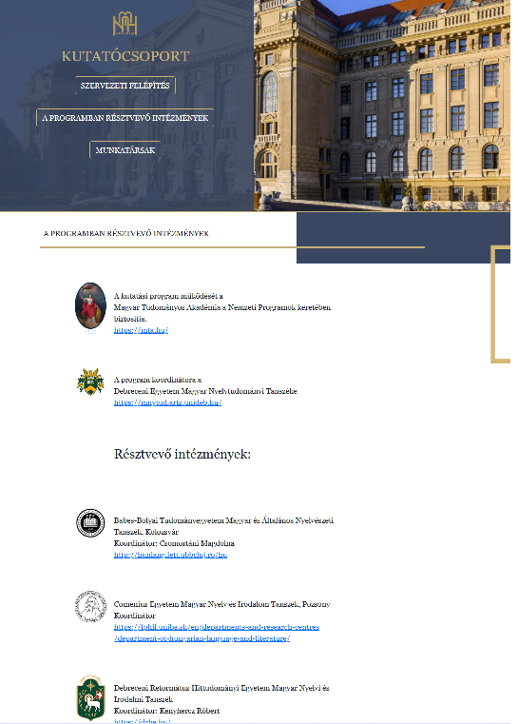
A program intézményi keretei
23 intézmény 5 országban:
egyetemi tanszékek, tudományos intézmények
Pozsony Nyitra
Komárom
Beregszász
Kolozsvár Nagyvárad
Újvidék
Szombathely Veszprém
Pécs ELTE
KGRE PPKE
Eger Miskolc
Nyíregyháza Szeged
Debrecen

Slide 9
A program intézményi keretei
Koordinátori rendszer működtetése:
intézményi és területi koordinátorok megbízása
Irányító Testület létrehozása:
Bába Barbara innovációs vezető
Hoffmann István programvezető
Nagy Katalin szervezési vezető
Rácz Anita kapcsolati vezető
Tóth Valéria tudományos vezető
Programtanács:
az IT tagjai
Csernicskó István Tamásné Szabó Csilla
Török Tamás Bárth M. János
Pelczéder Katalin Czirfusz Viktória
Akadémiai Tanácsadó Testület:
Benkő Elek Csernicskó István
Kiss Jenő Kocsis Károly
Paládi-Kovács Attila Péntek János
Solymosi László Zsoldos Attila

Slide 10
Képzési programok
Egyetemi hallgatók felkészítése a gyűjtő- és feldolgozó munkára.
A munka egységes módszertanának és egyenletes szakmai színvonalának biztosítása.
egyetemi kurzusok hirdetése
2022 tavaszi félév: 12 egyetemen
2022 őszi félév: 5 egyetemen
2023 tavaszi félév: 9 egyetemen 10 kurzus
helynévkutató táborok szervezése
adatbázis-építő táborok a téli és nyári vizsgaidőszakban
próbagyűjtések folytatása
Kalocsa környéke, Háromhuta
hallgatói helynévkutató munkacsoportok alakítása
ösztöndíjas programok indítása
online tananyagok megjelentetése
Bevezetés a helynévkutatásba
https://mnytud.arts.unideb.hu/bevhnkut/
A magyar helynevek története
https://mnytud.arts.unideb.hu/mhntort/

Slide 11
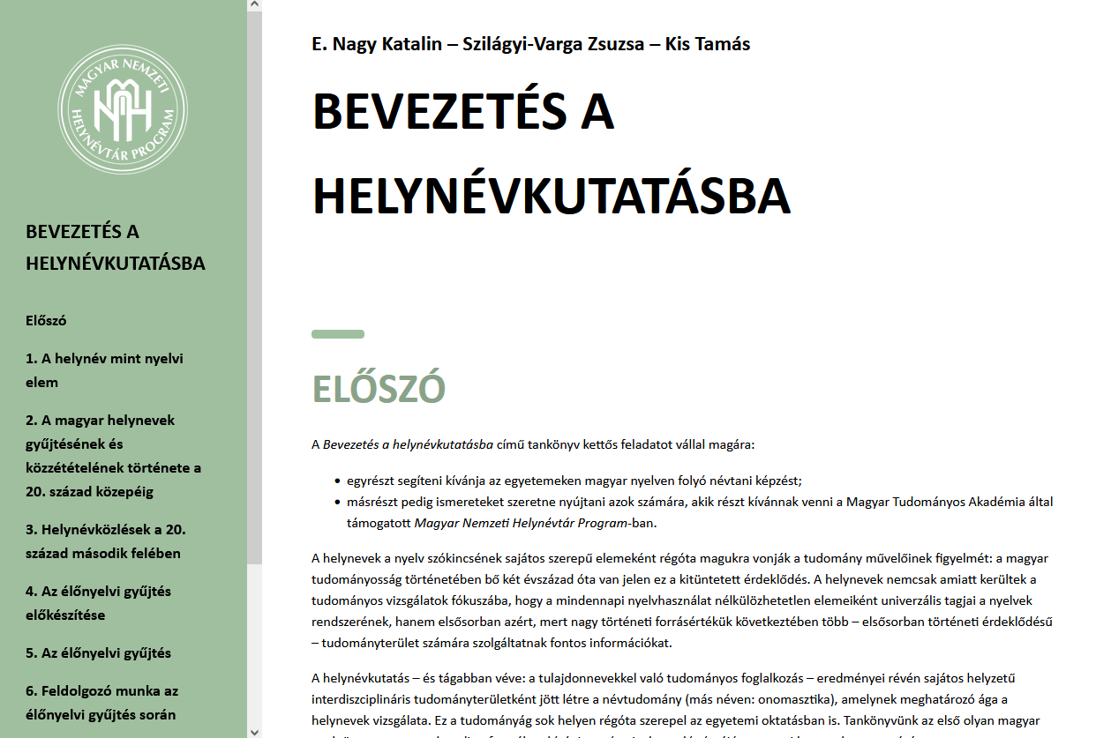
Tananyagok

Slide 12
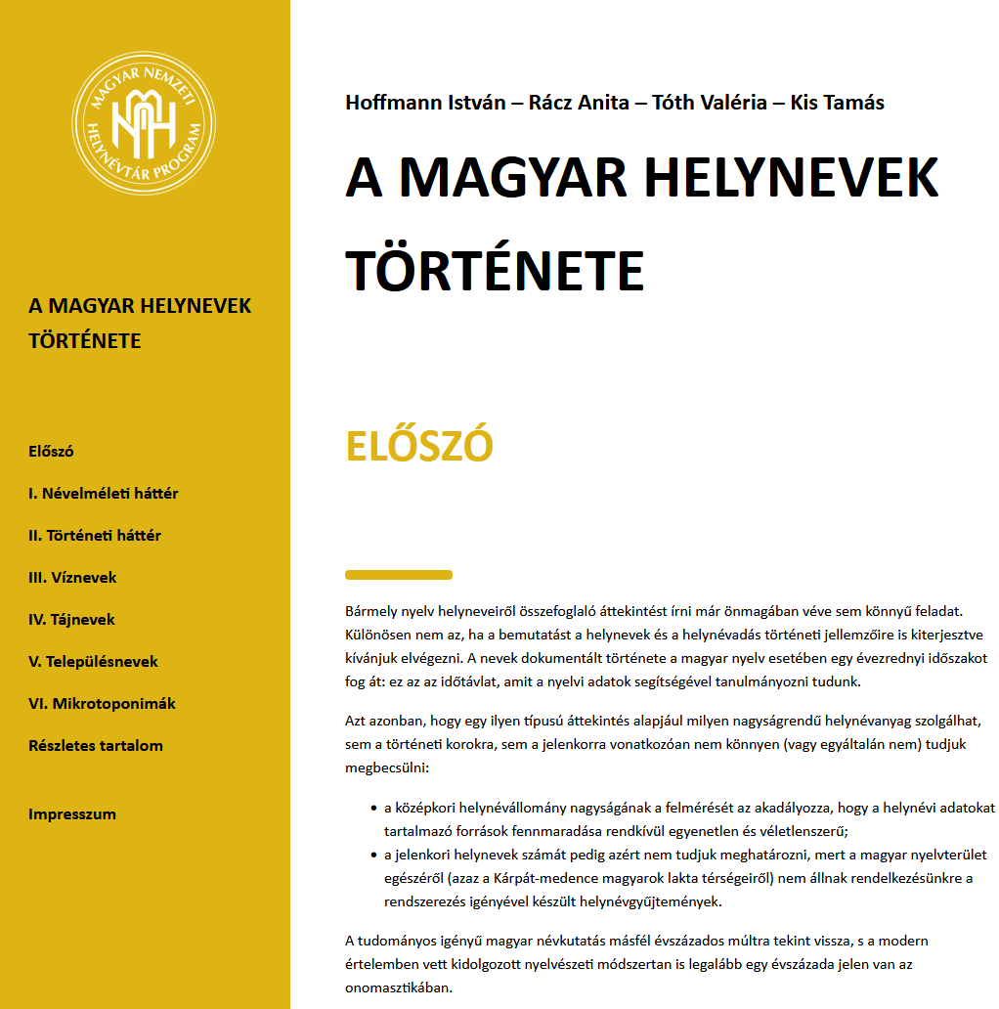
Tananyagok

Slide 13
A helynévfeltáró munka fókuszterületei
Élőnyelvi gyűjtés
jól ismert településen célszerű az első gyűjtést elvégezni
helyismeret: a helyek és az emberek ismerete
interjúk készítése adott szempontok szerint
Történeti forrásanyagok feldolgozása: történeti forrásminimum
korábbi élőnyelvi gyűjtések feldolgozása
megyei, térségi helynévkötetek, szakdolgozatok stb.
nyomtatott történeti, néprajzi stb. források
térképes források
levéltári források
forrásbibliográfia alapján: ennek egyéni bővítése
központilag feldolgozott forrásanyagok biztosítása
Adatbázis-építési, szótárszerkesztési és helynév-etimológiai ismeretek
Koordinátori és központi segítségnyújtás

Slide 14
A helynévfeltáró munka első eredményei
A gyűjtőmunka megindulása
75 településen: 38 Magyarországon, 37 a határon túl
Kiemelt térségek
Székesfehérvári járás – Németh Dániel
Kalocsai járás – hallgatói munka Bárth M. János vezetésével
Hajdúnánási és Balmazújvárosi járás – hallgatói munka Nagy Katalin vezetésével
Szatmár megye – Hankusz Éva
Bihar megye – Szilágyi-Varga Zsuzsa
Kritikus pontok
helynévgyűjtés kétnyelvű térségekben
helynévgyűjtés nagyvárosokban
kiemelt figyelem a magyar nyelv leginkább veszélyeztetett térségeire
Gyűjtőút Dél-Erdélyben
Munkakonferencia Kolozsváron

Slide 15
Kutatási segédprogramok
Bibliográfiák
forrásbibliográfia: településenként
általános történeti forrásbibliográfia
térképes források
levéltári források
Térképes segédletek
népességtörténeti adatok
bibliográfiai adatok
gyűjtési helyzetkép
Módszertani segédletek
gyűjtési és feldolgozási útmutatók
módszertani konferenciák anyagai
Földrajzi köznévi adatbázis
Etimológiai adatbázis

Slide 16
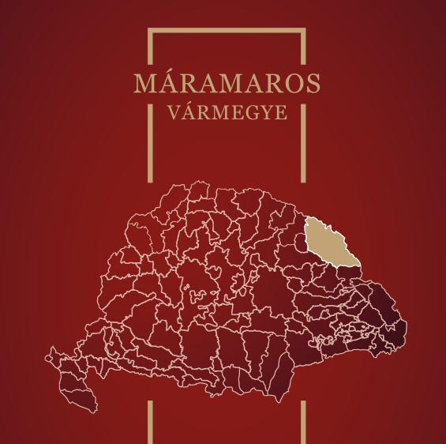
Kutatási alprogramok
Kiadói program: Pesty Frigyes helynévtára
Szerk. Kis Tamás
nyomtatásban
online adatbázisként
Településtörténeti program
Szerk. Szendrei Ákos
az egyes települések történeté-nek rövid, áttekintő bemutatása

Slide 17
A Magyar Nemzeti Helynévtár megvalósulási formái
Online adatbázis
analitikus névfeldolgozás
általános felhasználói és kutatói verzió
nevekre, névtípusokra irányuló keresés
Online szótár
települések egész névállományában való tájékozódás
térinformatikai ábrázolás
bővítés és korrigálás lehetősége
Nyomtatott megjelenés
településenként közreadott helynévszótár
járási keretben

Slide 18
Mintakötet
Hajdú-Bihar megye helynevei 1.
A Hajdúböszörményi és a Hajdúhadházi járás helynevei
Szerkesztette:
Bába Barbara
A kötet szerzői:
Bába Barbara
Katona Csilla
Mozga Evelin
E. Nagy Katalin
Tóth Teodóra
https://mek.oszk.hu/14500/14563/14563.pdf

Slide 19
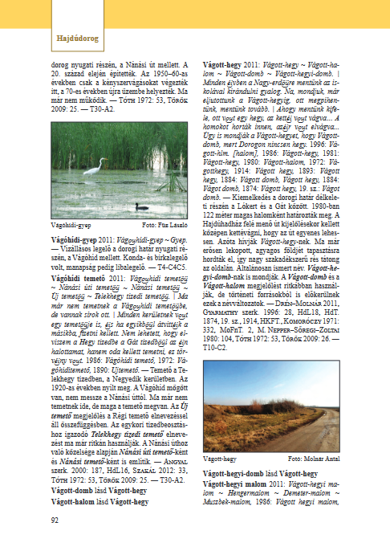
Mintakötet
Hajdú-Bihar megye helynevei 1.

Slide 20
Köszönöm
a figyelmet!

